Slide 1
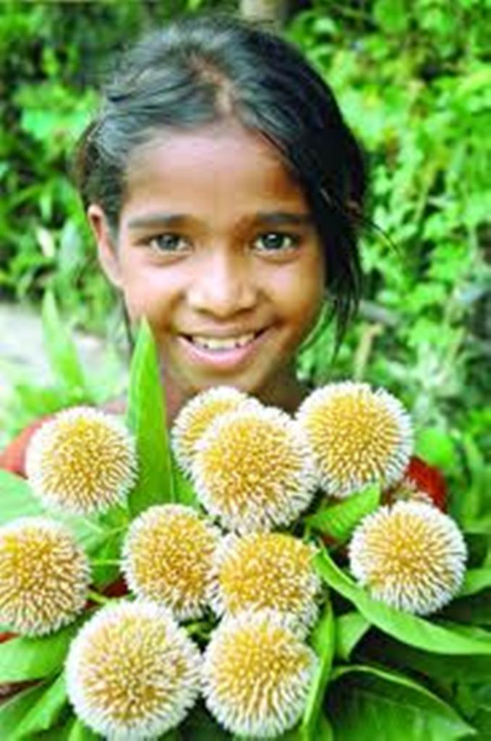
স্বাগতম

Slide 2
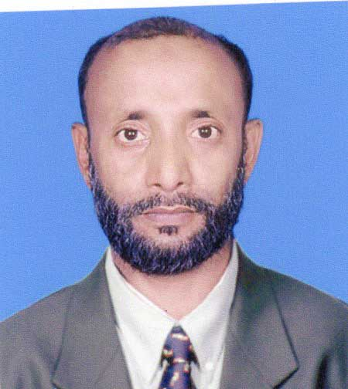
পরিচিতি
মোহাম্মদ মাসুদ রানা
ট্রেড ইন্সট্রাক্টর(ইলেক)
কদমতলী হাসান পাবলিক
উচ্চ বিদ্যালয়
মোবাইল: -০১৭১৬৫৭৭৯৪২
shamul2006@gmail.com
বিষয়:-বাংলাদেশ ও বিশ্ব: পরিচয় শ্রেণিঃ-ষষ্ঠ
অধ্যায়ঃ-10ম অধ্যায়
সময়ঃ-50 মিনিট পিরিয়ডঃ05
তারিখ: 00/00/20 খ্রী:

Slide 3
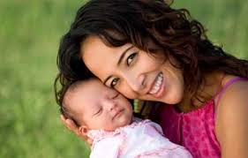
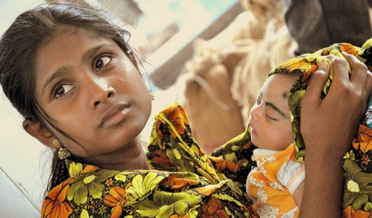
ছবিতে
এই ছবিতে শিশুটি কার কাছে?
এখানে শিশু মায়ের কোলে

Slide 4
আজকের পাঠ
শিশু অধিকার

Slide 5
শিখনফল
১। শিশু কারা ব্যাখ্যা করতে পারবে।
2। শিশুর অধিকার সম্পর্কে বর্ণনা করতে পারবে।
3। শিশু অধিকার না পেলের সমস্যা গূলো তা বিশ্লেষন করতে পারবে।

Slide 6
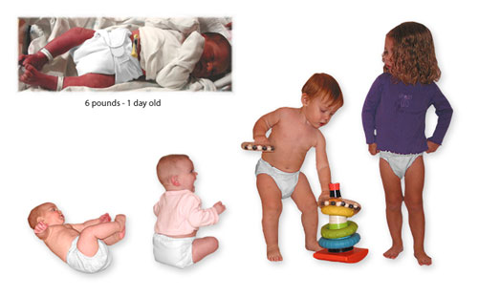
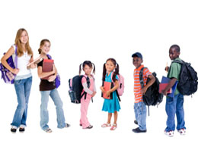
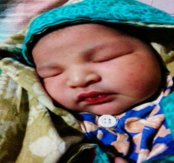
১—১৮ বছরের নিচে সবাই শিশু

Slide 7
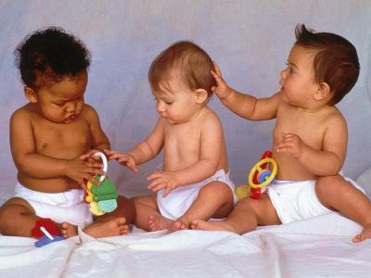
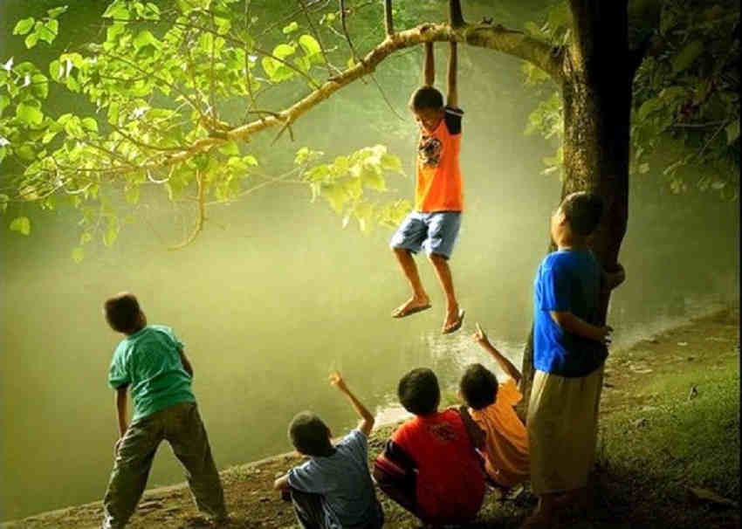
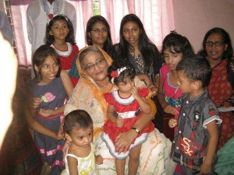
দেখি ছবিতে আজ
এখানে ছোট শিশুরা খেলছে আপন মনে
এখানে শিশুদের দূরন্তপনা
এখানে মাননীয় প্রধান মন্ত্রির সাথে শিশুরা

Slide 8
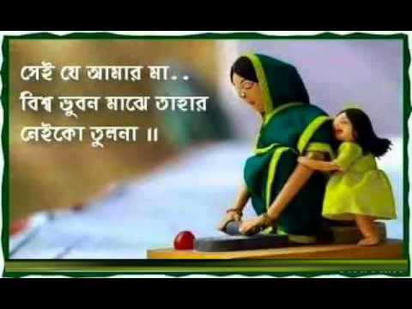
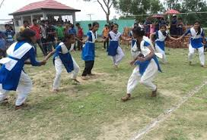
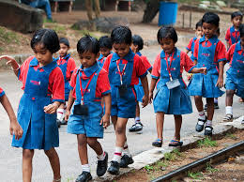
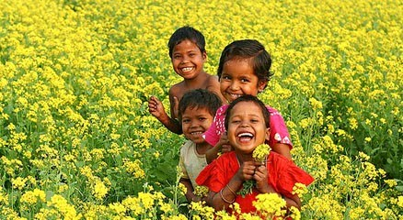
এখানে সবাই শিশু
?

Slide 9
একক কাজ
শিশু কারা ?

Slide 10
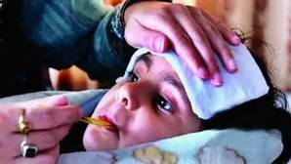
স্বাস্থ্য
অধিকার হচ্ছে ব্যক্তির বিকাশের জন্য প্রয়োজনীয় এমন সব সুযোগ-সুবিধা যা রাষ্টকর্তৃক স্বীকৃতি।
অন্যদিকে , শিশু বলতে একটি নির্দিষ্ট বয়স সীমাকে বুঝানো হয়।
চিকিৎসা

Slide 11
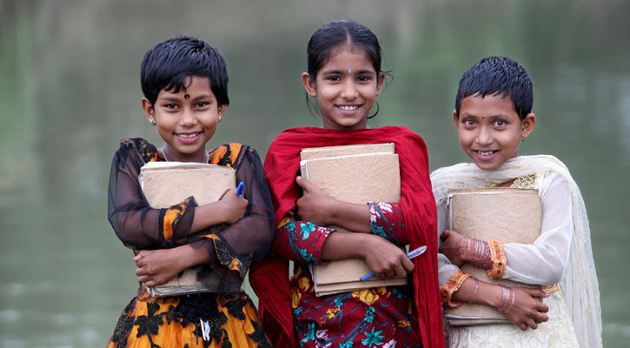
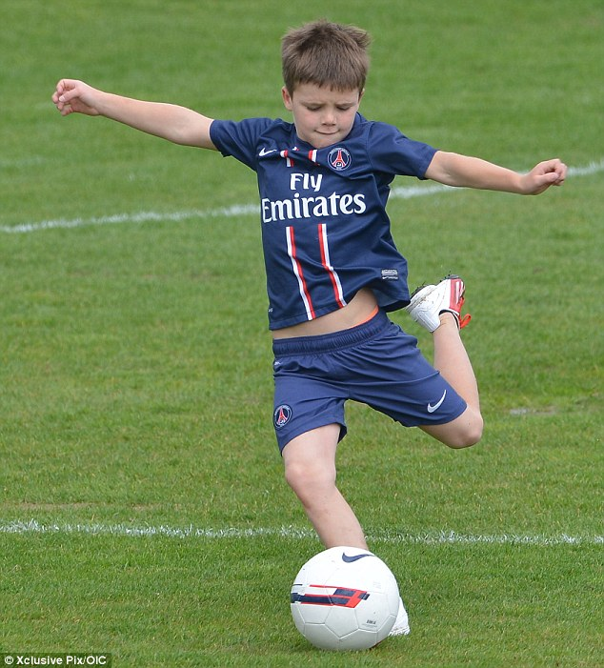
লেখা পড়ার
একজন শিশু পরিপূর্ণ বিকাশের জন্য রাষ্ট মানুষ অনুযায়ী যথার্থ স্বাধীন ,যার জীবন ভয়ে বা নিরাপত্তাহীনতায় কাটে না; যার জীবন সবদিক থেকে নিরাপদ ও বাধাহীন ।
খেলাধুলার

Slide 12
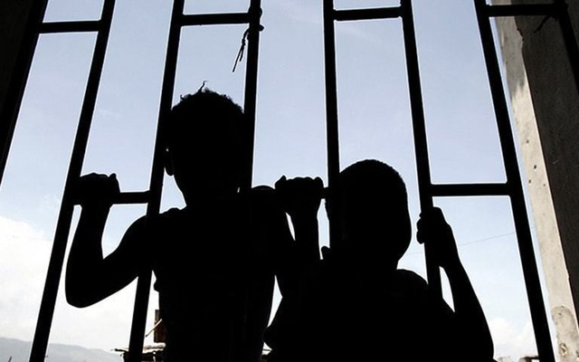
আইনগত অধিকার
শিশুর খাদ্য, বস্ত্র, বাসস্থান শিক্ষা স্বাস্থ , আইনগত, নাগরিক ও সামাজিক সেবা প্রদান এবং নিরাপত্তা নিশ্চিতকরণের মাধ্যমে শিশুর অধিকার সংরক্ষণ করা যায়।
স্বাধীন ভাবে চলার অধিকার

Slide 13
জোড়ায় কাজ
শিশু অধিকার-বলতে কী বোঝায়?

Slide 14
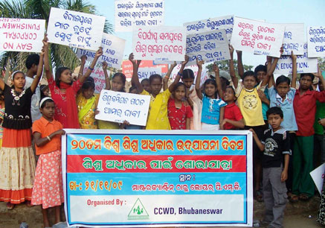
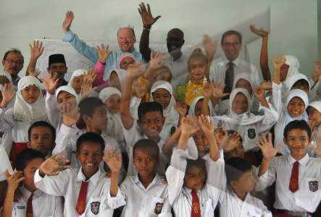
শিশুর মতামত প্রদানের অধিকার

Slide 15
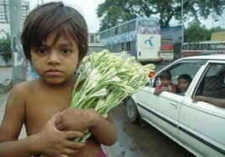
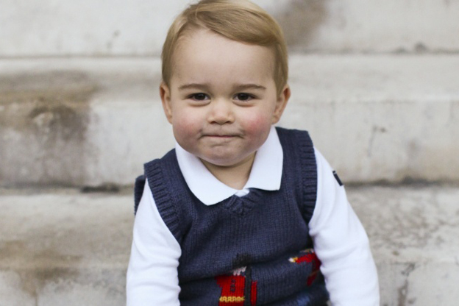
ধনী-গরিব সমঅধিকার

Slide 16
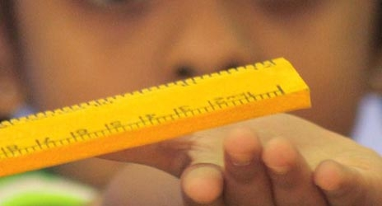
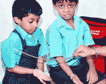
শিশুরা কোন শাস্তি ভোগ করবে না

Slide 17
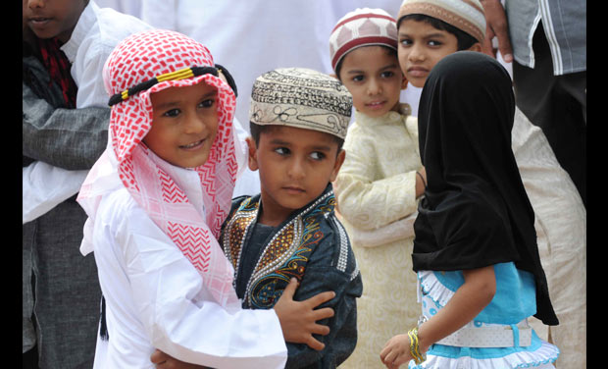
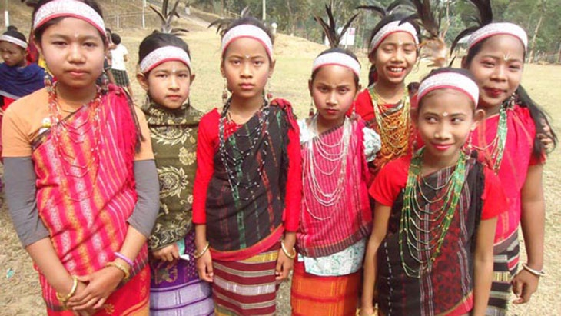
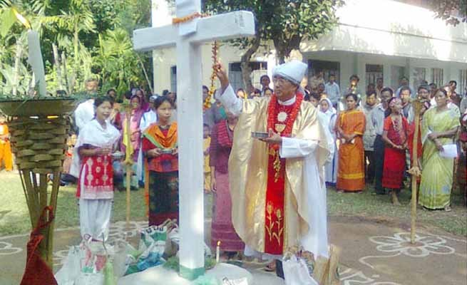
সকল ধর্ম, বর্ণ,জাতীয়তার সমান অধিকার

Slide 18
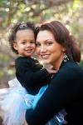
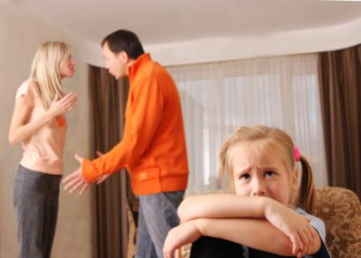
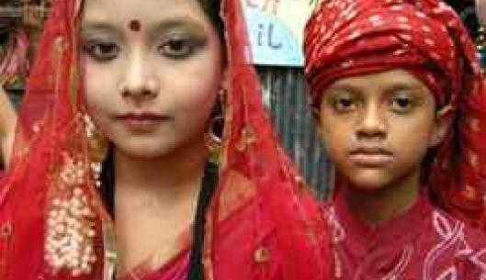
ইচ্ছার বিরুদ্ধে বিচ্ছিন্ন করা নিষিদ্ধ

Slide 19
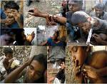
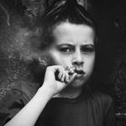
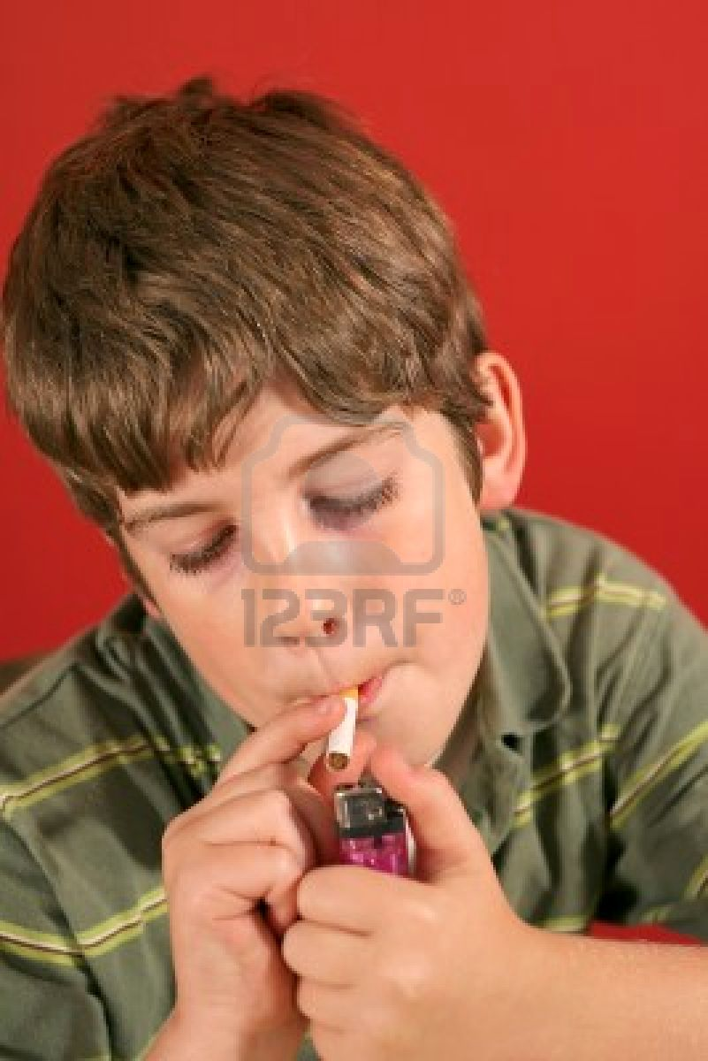
মাদক দ্রব্য গ্রহণ থেকে শিশুকে মুক্ত রাখা

Slide 20
দলীয় কাজ
শিশুর অধিকার থেকে বঞ্চিত হলে তাদের কী কী সমস্যা হতে পারে।

Slide 21
বাড়ীর কাজ
শিশুর অধিকারে আলোকে তোমার মতামত লিখ।

Slide 22
মূল্যায়ন

Slide 23
